Slide 1
ПРИМЕРНЫЕ КОМПЛЕКСЫ ОРУ НА РОКЕРБОРДАХ
ДЛЯ ДЕТЕЙ ДОШКОЛЬНОГО ВОЗРАСТА

Slide 2
Комплекс №1 «Птичка в гнездышке»
Рокерборд в положении «лодочка». ОРУ на развитие координации и равновесия.
«Птичка крыльями махает раз-два-три-четыре, раз-два-три-четыре» | Раскачиваясь на балансире руки в сторону руки вверх руки в сторону руки вверх
«Клювом в стороны мотает раз-два-три-четыре, раз-два-три-четыре» | Раскачиваясь на балансире 1- поворот головы вправо 2- поворот головы влево 3- поворот головы вправо 4- поворот головы влево
«Никого не замечает раз-два-три-четыре, раз-два-три-четыре» | Остановить балансир выполнить приседание И.П. выполнить приседание И.П.
«Свое гнездышко качает раз-два-три-четыре, раз-два-три-четыре» | 1-4. Развернуться правым боком и раскачать балансир. Повторить на левую сторону.

Slide 3
Комплекс №2 «С другом в лодке»
ОРУ в парах, каждый ребенок на своем рокерборде.
Положение рокерборда «лодочка» и «радуга».
С другом не разлей вода: Куда ты, туда и я. | Держать друг друга за руки и раскачивать рокерборды в одном направлении.
Даже будь на море качка Для нас это не сложная задачка. | Держать за предплечья и раскачивать рокерборд в противоположном друг от друга направлениях.
И когда на сушу встанем Друг от друга не отстанем. | Выполнять шаги на рокерборд и на пол, по принципу степ-шага лицом друг к другу.
Будем дружно танцевать И ладошки отбивать. | 1.Прыжком встать на рокерборд 2.Отбить друг другу ладошки 3.-4. Шагом встать на пол в И.П.

Slide 4
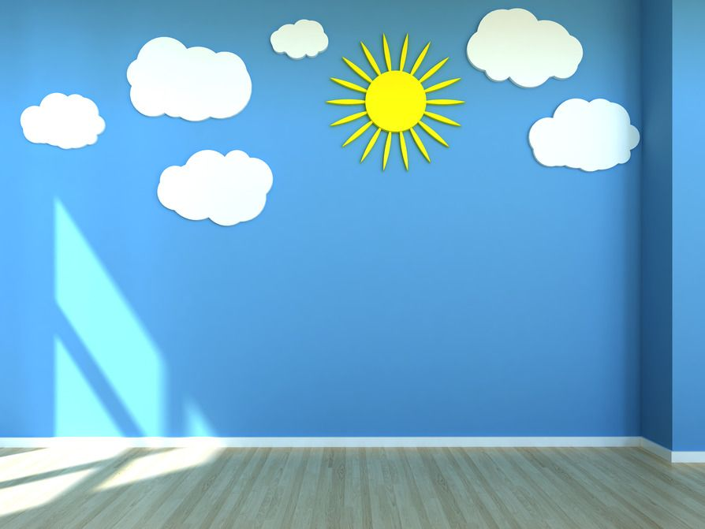
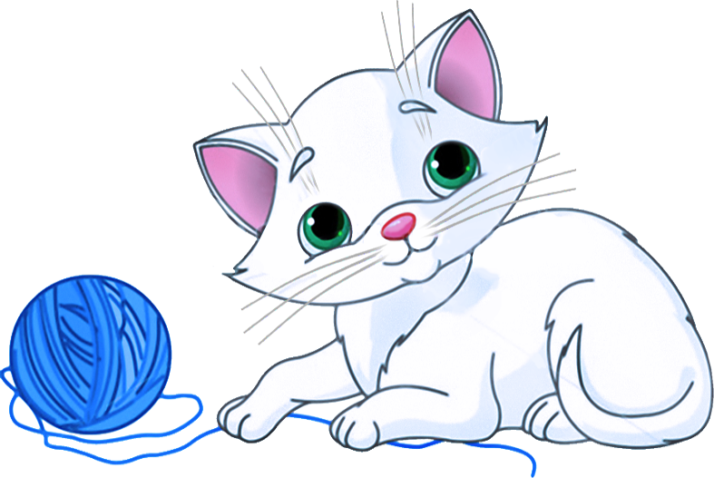
Комплекс №3 «Котенок с клубочком»
ОРУ с мячом, стоя на рокерборде (положение «радуга»).
Котенок на печке лениво вздыхает | 1-2. Поднять мяч вверх-сделать вдох. 3-4. Опустить мяч до уровня груди- выдох.
В клубочек с ним никто не играет | Уронить мяч на пол и поймать после удара об пол.
Ты котенок не скучай, и клубочек покатай. | Сидя на карточках перекатывать мяч по полу от правой руки к левой и обратно.
Ой, смотри развеселился! Вокруг печки зарезвился! | Прокатывать мяч под рокербордом, оббегать и ловить с другой стороны.

Slide 5
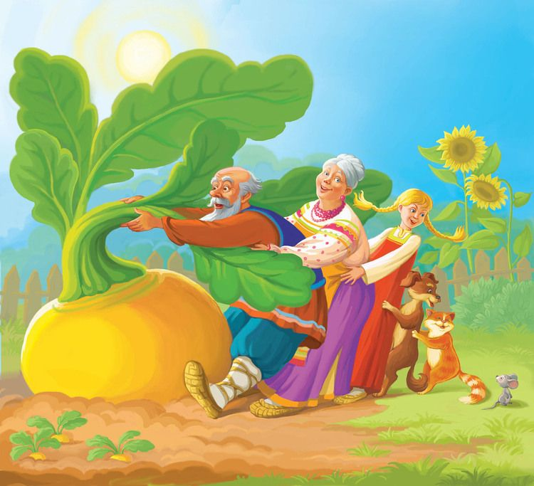
Комплекс упражнений йоги «Репка»
Посадил дед репку. | Рокерборд «лодочкой» Асана: «Поза удовольсвия» Сидя раскачиваем балансир.
Выросла репка большая-пребольшая. | Рокерборд «дугой» Асана: «Поза дерева».
Стал дед репку из земли тянуть: тянет-потянет, вытянуть не может. | Асана: «Поза стула»
Позвал дед на помощь бабку. Бабка за дедку, дедка за репку — тянут-потянут, вытянуть не могут. | Асана: «Всадник»
Позвала бабка внучку. Внучка за бабку, бабка за дедку, дедка за репку — тянут-потянут, вытянуть не могут. | Асана: «Поза мудреца»
Кликнула внучка Жучку. Жучка за внучку, внучка за бабку, бабка за дедку, дедка за репку — тянут-потянут, вытянуть не могут. | Асана: «Собака мордой вверх и мордой вниз»
Кликнула Жучка кошку. Кошка за Жучку, Жучка за внучку, внучка за бабку, бабка за дедку, дедка за репку — тянут-потянут, вытянуть не могут. | Асана: «Кошки»
Позвала кошка мышку. Мышка за кошку, кошка за Жучку, Жучка за внучку, внучка за бабку, бабка за дедку, дедка за репку — тянут-потянут, вытянули репку! | «Стоячий наклон вперед с подъёмом и приветствием к солнцу»

